Slide 1



Proyecto Machine Learning Esperanza de vida: predicción sin edades
ADRIÁN GARCÍA HERNÁNDEZ

Slide 2
Definición esperanza de vida
1. Lab. Edad media que puede esperar alcanzar una determinada población humana.
Se utiliza, entre otras finalidades, para el cálculo del factor de sostenibilidad de la pensión de jubilación. La Ley 23/2013, de 23-XII, reguladora del factor de sostenibilidad y del índice de revalorización del sistema de pensiones de la Seguridad Social, define dicho factor como «un instrumento que con carácter automático permite vincular el importe de las pensiones de jubilación del sistema de la Seguridad Social a la evolución de la esperanza de vida de los pensionistas, a través de la fórmula que se regula en esta norma, ajustando las cuantías que percibirán aquellos que se jubilen en similares condiciones en momentos temporales diferentes».

Slide 3
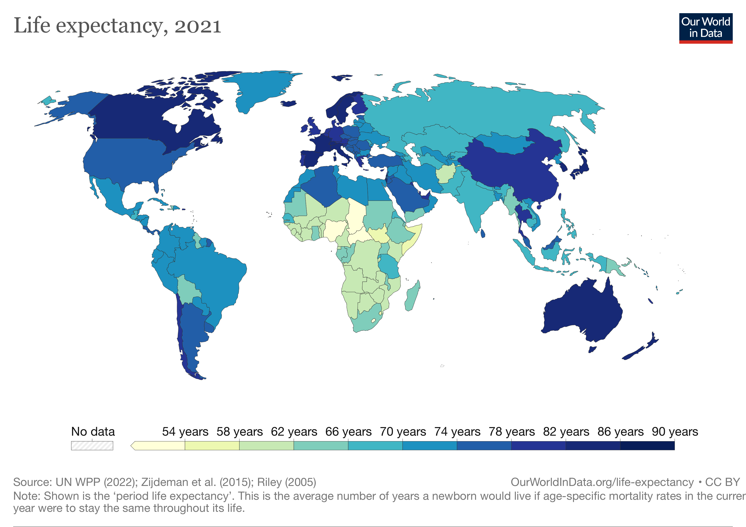

Slide 4
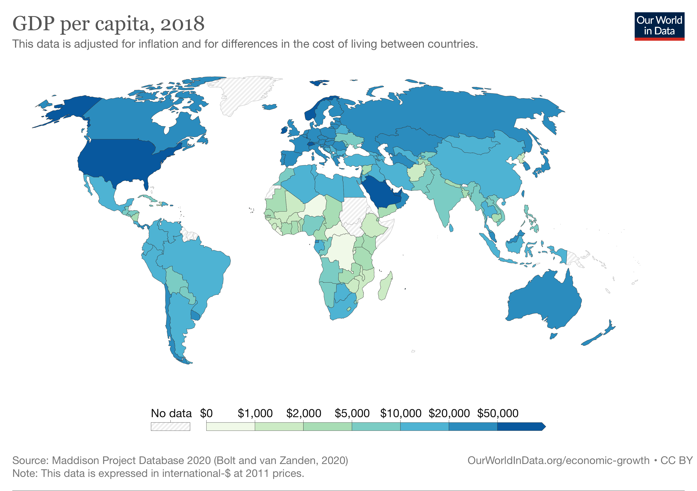

Slide 5
¿Es posible predecir la esperanza de vida sin tener en cuenta la edad de la población?

Slide 6

DATASET
Indicadores de Desarrollo Mundial del Banco Mundial (1960-2020)
Panel data
Cross-sectional data (2000-2019)

Slide 7
Variables del modelo
Esperanza de vida
Producto interior bruto
Población
Superficie

Slide 8
Keep it simple!
Simplicidad
Escalabilidad
Factores socioeconómicos

Slide 9
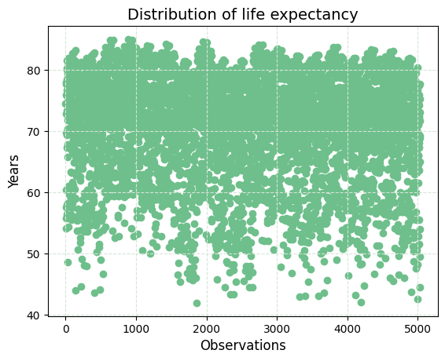

Slide 10
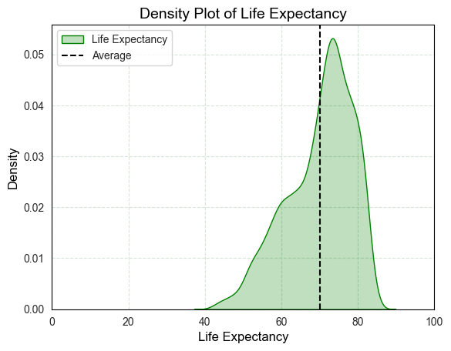

Slide 11
Modelos propuestos
Linear Regression
Decision Tree
Random Forest
Adaboost
Gradient Boosting
XGBoost (con y sin convertir la variable dependiente a logarítmica)
Regularización usando los métodos: ElasticNet, Ridge, Lasso y Bayesian Ridge
Búsqueda de los mejores hiperparámetros
Pipeline para la normalización de los datos con StandardScaler y la búsqueda de hiperparámetros del modelo KernelRidge usando GridSearchCV.

Slide 12
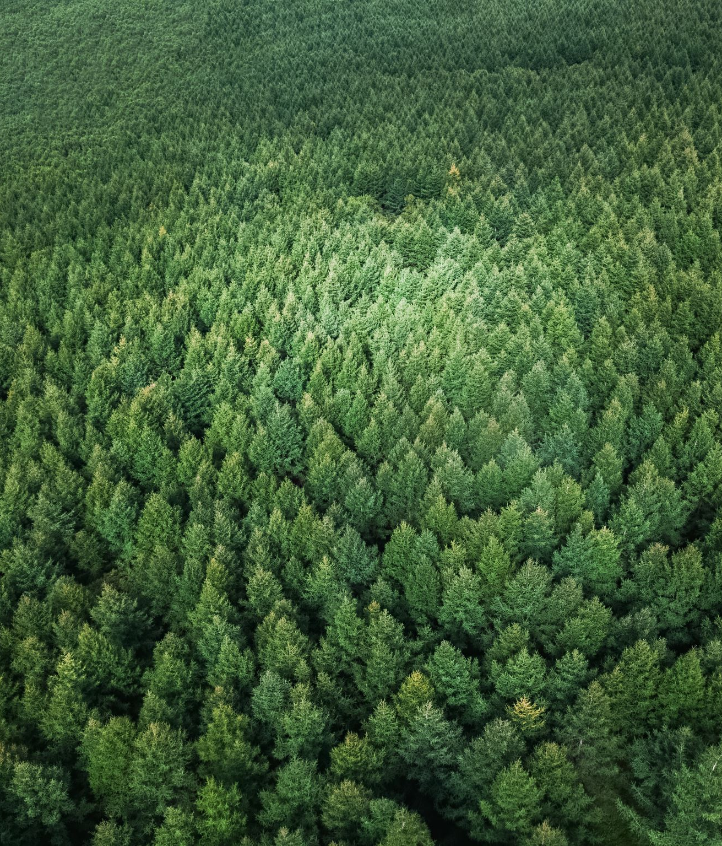

Random Forest
Coeficiente de determinación ($R^{2}$): 0.98
Error cuadrático medio: 1.53 años

Slide 13


Tests de validación
Autocorrelación
Heterocedasticidad
Estacionariedad
Normalidad
Durbin Watson
Breush-Pagan
Dickey-Fuller
Shapiro-Wilk
Kolmogorov-Smirnov

Slide 14
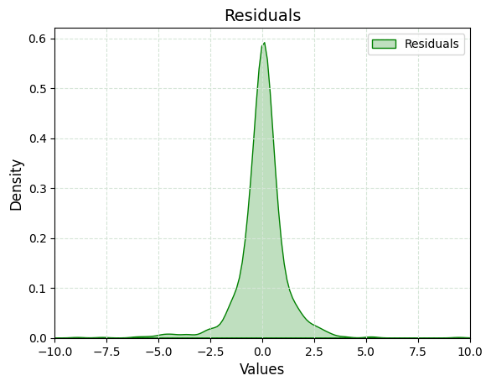

Slide 15
CONCLUSIONES
Buenas predicciones
Fiable
Simple
Escalable

Slide 16
Gracias

